Slide 1
Registreringspolicy för tekniska komponenter
Mål
Tre saker vi ska prata om:
1) Hur anslutningspolicy och registreringspolicy hänger ihop
2) Vad registreringspolicyn syftar till
3) Vad som är kontrollerat vs självdeklarerat – och vad det betyder för tilliten
Maskinellt användbar tillit
Tydliga förväntningar
Mindre feltolkning
Notes:
- Vi förenklar: inga specifikationsdetaljer i dag.
- Vi ska förstå: (1) kopplingen mellan policys, (2) syftet med registreringspolicyn, (3) kontrollerat vs självdeklarerat.
- Poängen: kunna lita på federationsmetadata utan falsk trygghet.

Slide 2
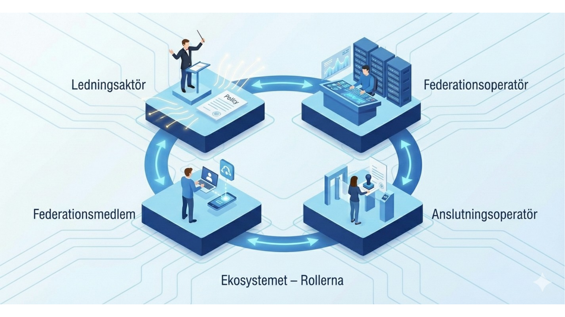
Från organisation till komponent
Rollmodell och ansvar i federationen
Kom ihåg
Ansvar är separerat
Kontroll sker någonstans
Tillit byggs i kedja
Notes:
- Federationen är en kedja av roller och ansvar.
- Ledningsaktör sätter reglerna, federationsoperatör driver infrastrukturen, anslutningsoperatör kontrollerar och registrerar, federationsmedlem äger sina komponenter.
- Tillit kräver att någon faktiskt har kontrollerat vissa saker.
Peka: anslutningsoperatören 'kontrollerar och registrerar'.

Slide 3
Anslutningspolicyn skapar tillit till organisationen
Anslutningspolicyn reglerar hur en organisation blir federationsmedlem
Output:
• Undertecknat federationsavtal
• Verifierad organisationsidentitet
• Utsedda företrädare som får agera för organisationen
• Anslutningsoperatör har kontrollerat att detta stämmer
Först därefter blir registreringspolicyn relevant
Notes:
- Anslutningspolicyn handlar om medlemskapet: avtal, verifierad identitet, och mandat.
- Den viktiga poängen: anslutningsoperatören har kontrollerat detta.
- Registreringspolicyn bygger på att organisationen redan är verifierad.

Slide 4
Registreringspolicyn skapar tillit till komponenten
Registrering av teknisk komponent (t.ex. klient, API, auktorisationstjänst)
Exempel på komponenter
Registreringspolicyn reglerar hur tekniska komponenter registreras i federationen
Bygger på att komponenter endast får registerars för sin egen organisation
Fokus: semantik, minimikrav och spårbarhet – inte full teknisk kravspec
Resultat: andra kan fatta automatiserade beslut baserat på registrerad metadata
Klient (RP)
API / resurs
Auktorisationstjänst
Notes:
- Registreringspolicyn tar vid efter medlemskapet.
- Den gör semantik och tillitsnivåer tydliga och maskinellt användbara.
- Anslutningspolicy = tillit till organisationen. Registreringspolicy = tillit till komponenten.

Slide 5
Grundsyftet med registreringspolicyn
Teknisk identitet ↔ juridisk organisation
Andra ska kunna lita på att en komponent verkligen
tillhör den organisation som påstås i metadata.
Om detta inte kontrolleras…
…faller tillitsmodellen
…automation blir gissning
…risk för missbruk ökar
Exempel:
• “Den här klienten är registrerad av Skatteverket”
• “Det här API:et drivs av Region X”
• “Den här auktorisationstjänsten företräder Organisation Y”
Notes:
- Syftet: andra ska kunna lita på att komponenten företräder rätt organisation.
- Det är kopplingen teknisk identitet ↔ juridisk organisation.

Slide 6
Metadata har olika tillitsnivå
Allt i metadata betyder inte samma sak – beroende på vad som är verifierat
Kontrollerat (verifierat)
Självdeklarerat (self-claimed)
Högre tillit
Kan användas för automatiserade beslut
Bärs/intygas av anslutningsoperatören
Organisationens egna påståenden
Kan vara användbart – men inte verifierat
Måste vara transparent för att undvika falsk trygghet
Notes:
- En central poäng: metadatafält har inte samma tillitsnivå.
- Därför behöver policyn skilja på verifierat och självdeklarerat.
- Allt som står i metadata är inte per automatik 'betrott'.
Brygga: nu tar vi exempel på respektive kategori.

Slide 7
Vad kontrolleras?
Verifierat av anslutningsoperatören – ger högre tillit
Konsekvens
Organisation ↔ komponent: registreras av rätt organisation (inte någon annan)
Domän: domän/identifierare är kopplade till och kontrolleras av organisationen
Nycklar: signeringsnycklar hör till rätt entitet (spårbar registrering/rotation)
Policyefterlevnad: inga vilseledande identiteter eller förväxlingsrisk
Andra kan lita på uppgifterna
Automation kan tillämpas
Minskar risk för felregistrering
Notes:
- Exempel på sådant som anslutningsoperatören kontrollerar.
- Poängen: detta kan andra förlita sig på när de etablerar tillit och trafik.
- Säg tydligt: 'Det här är verifierat — därför kan det användas maskinellt.'

Slide 8
B) Vad kontrolleras inte?
Självdeklarerat (self-claimed) –
Konsekvens
Beskrivande metadata (t.ex. beskrivning/presentation)
Egenskaper där policyn inte kräver verifiering (endast formkrav)
Värden som kan vara riktiga – men där federationen inte intygar dem
Organisationens egna påståenden
Används med omdöme
Måste vara tydligt vad som är vad
Notes:
- Vissa uppgifter är organisationens egna påståenden.
- De kan vara nyttiga, men är inte verifierade av federationen.
- Därför: transparens. Annars får vi falsk trygghet.

Slide 9
Regler behövs även när allt inte verifieras
Policyn måste förhindra vilseledande metadata och förväxlingsrisk
Exempel:
• Tjuvfiske AB får inte registrera metadata som kan misstas för Naturvårdsverket
• Ingen får registrera skatteverket.se om man inte kontrollerar domänen
• En komponent får inte signalera kontext på sätt som riskerar att vilseleda
Policyn ska…
Begränsa metadatautformning
Stoppa förväxling
Skydda federationens tillit
Notes:
- Även när något inte verifieras fullt ut kan policyn reglera hur det får användas.
- Varför? För att hindra vilseledning och skydda federationens tillit.
- Ta 1–2 exempel: 'Det här är inte bara teknik – det är beteende och risk.'

Slide 10
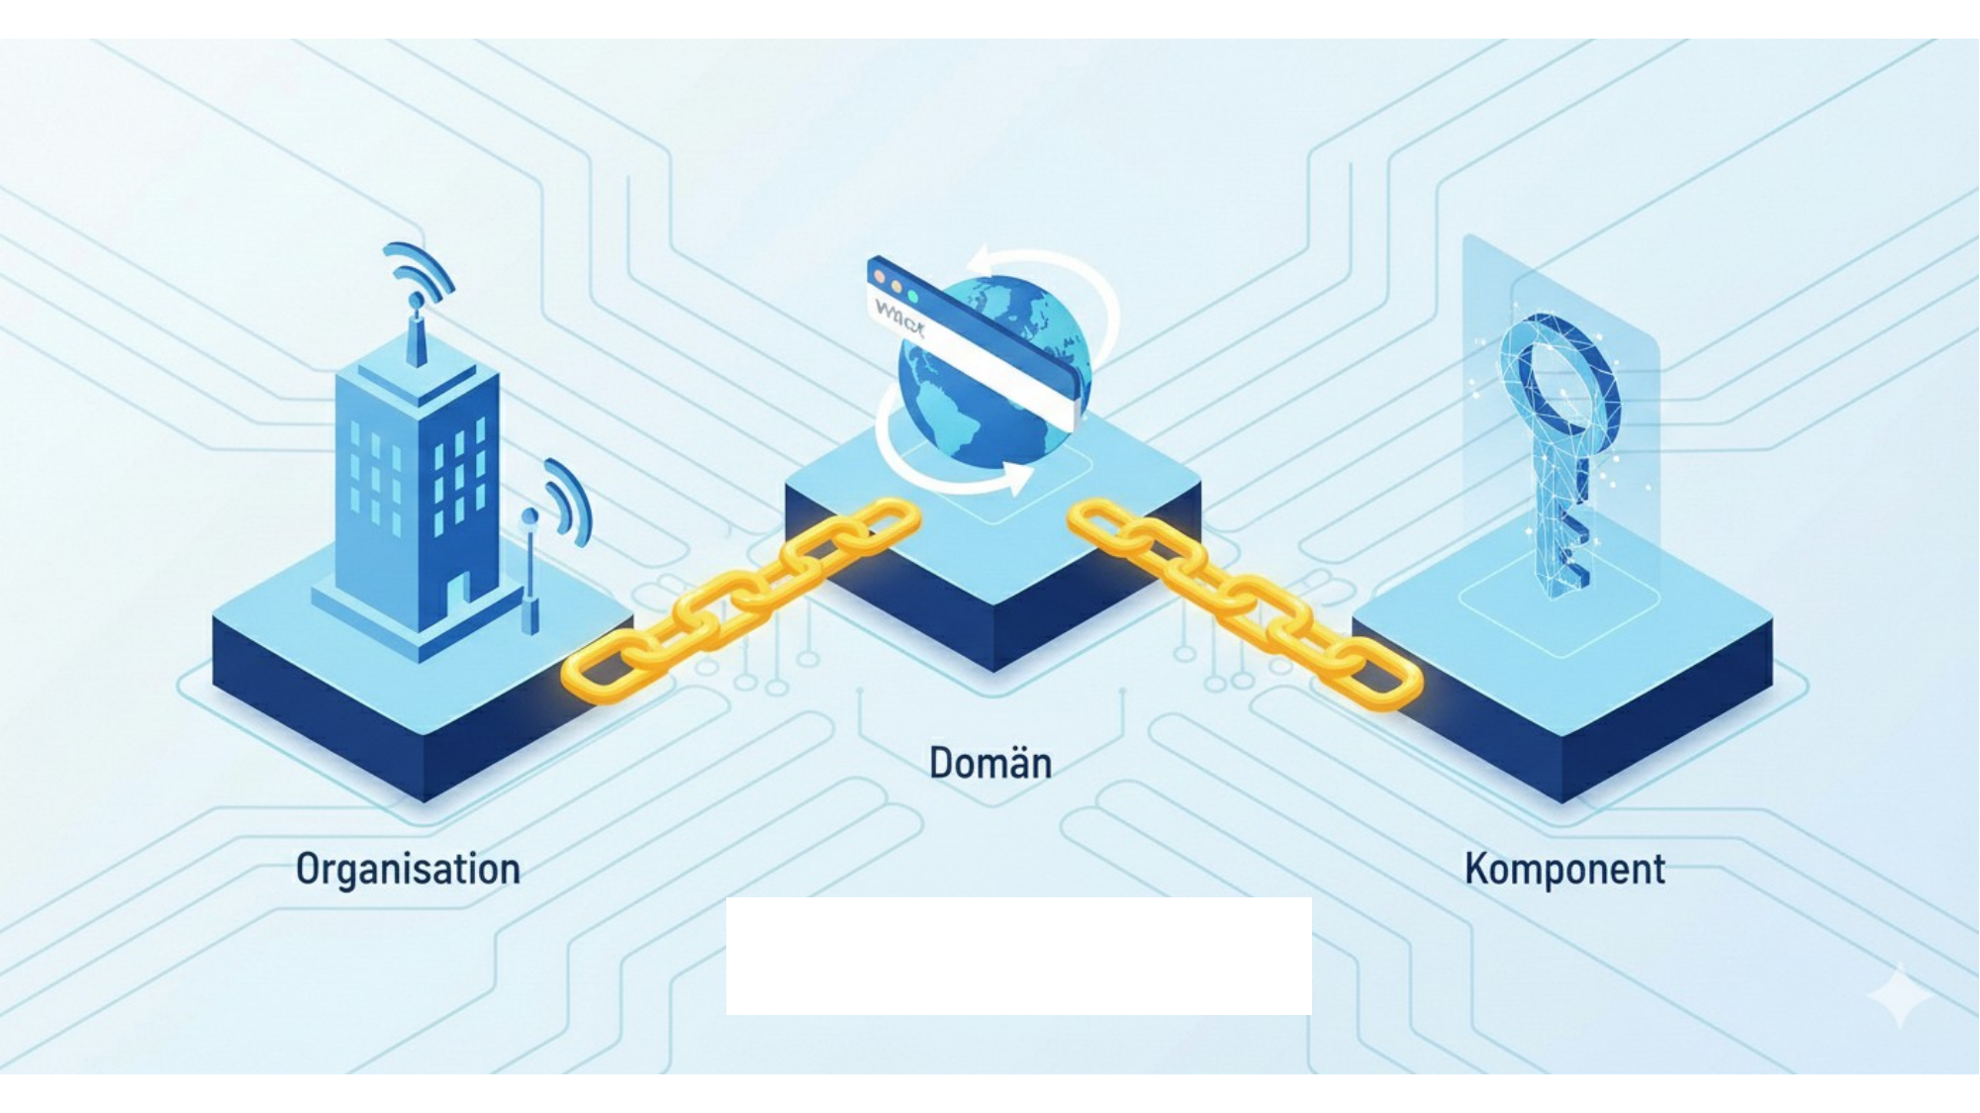
Domänexemplet
Sammanfattning
• Komponenten företräder rätt organisation
• Metadata får inte vara vilseledande
• Tillit till federationsmetadata blir motiverad
• Andra kan fatta automatiserade beslut
Notes:
- Domän som demoexempel: att registrera en domän kräver bevis på kontroll
- Det visar en kontrolltyp – men det finns fler: organisationskoppling, nycklar, policyefterlevnad, ev. tillitsmärken.
- Avsluta rakt:
1) Registreringspolicyn säkerställer att komponenten företräder rätt organisation.
2) Den skyddar mot vilseledande metadata.
3) Den gör att andra kan fatta automatiserade beslut.
- Punchline: Utan den är federationen bara en lista av självdeklarerade påståenden.

Slide 11
